Slide 1
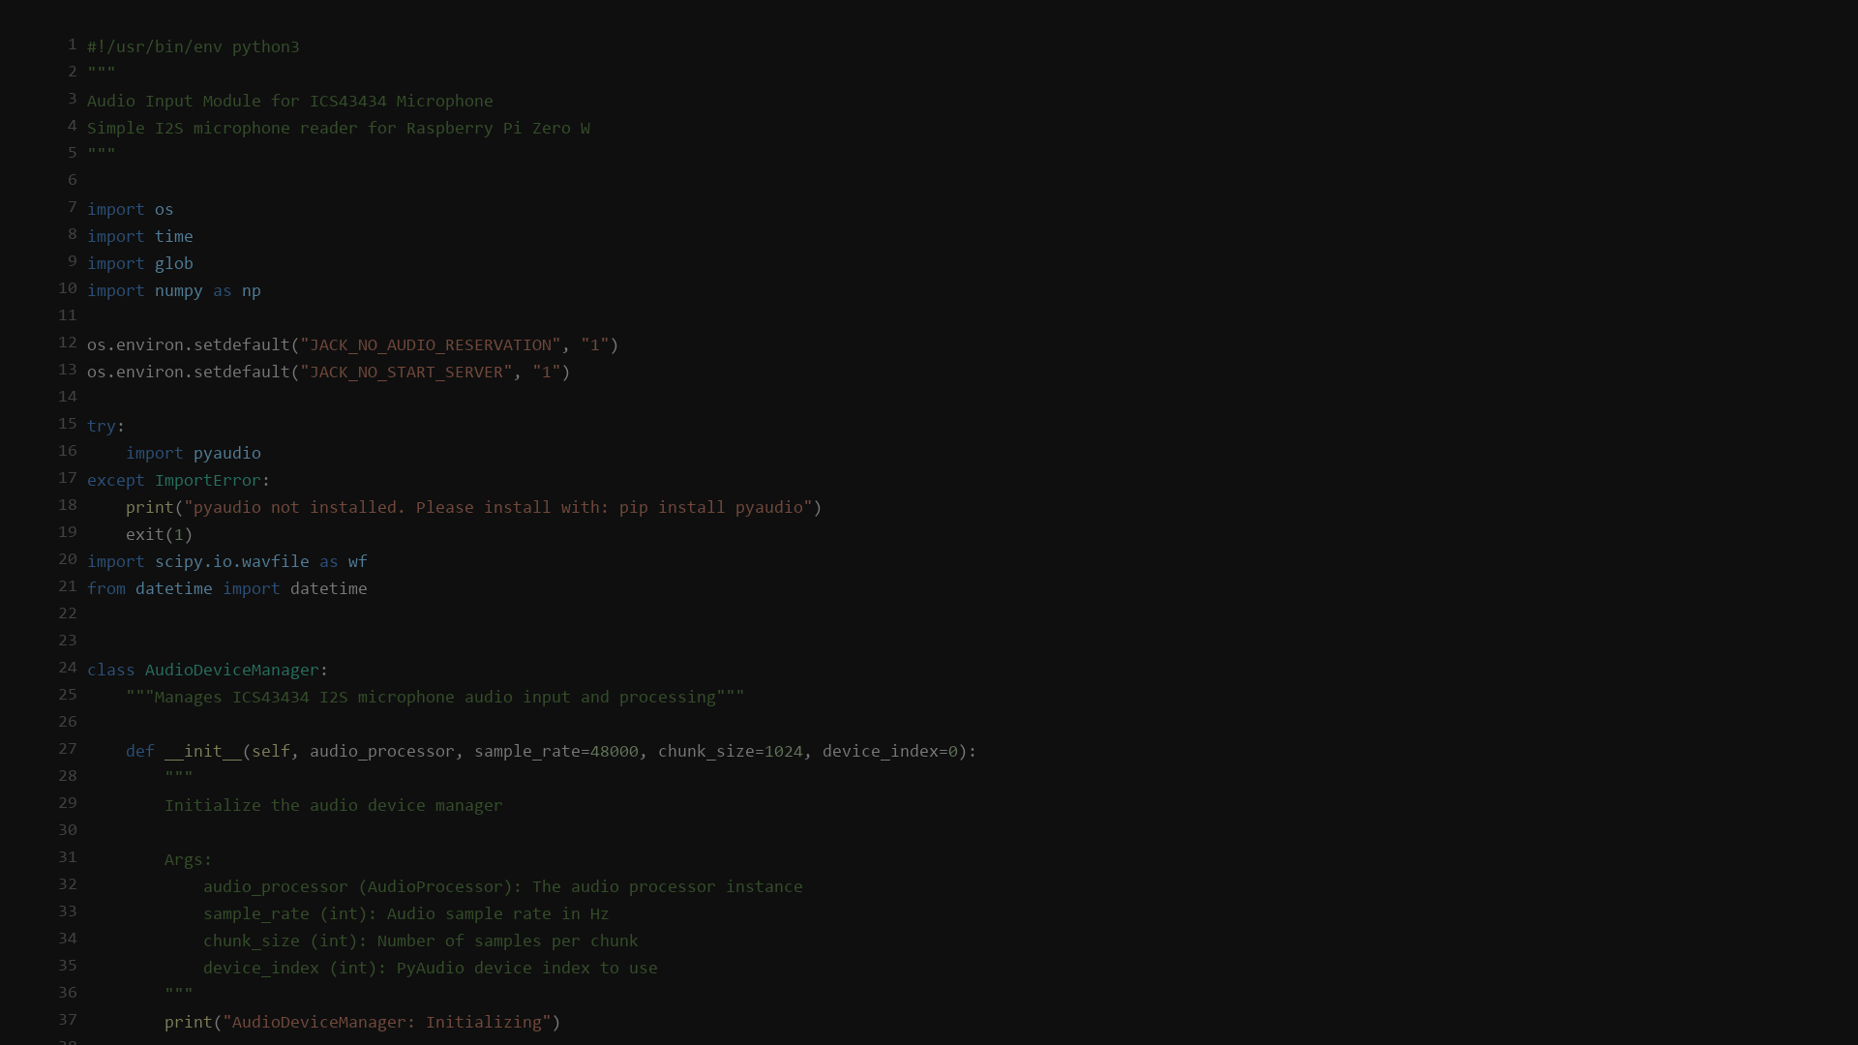
SPL Meter on a
Raspberry Pi Zero W
Presentation von Jonas Blome (510438), Jonathan Ploch (XXXXXX), Lars Dickmann (0486312) und Tianyi Feng (XXXXXX)

Slide 2
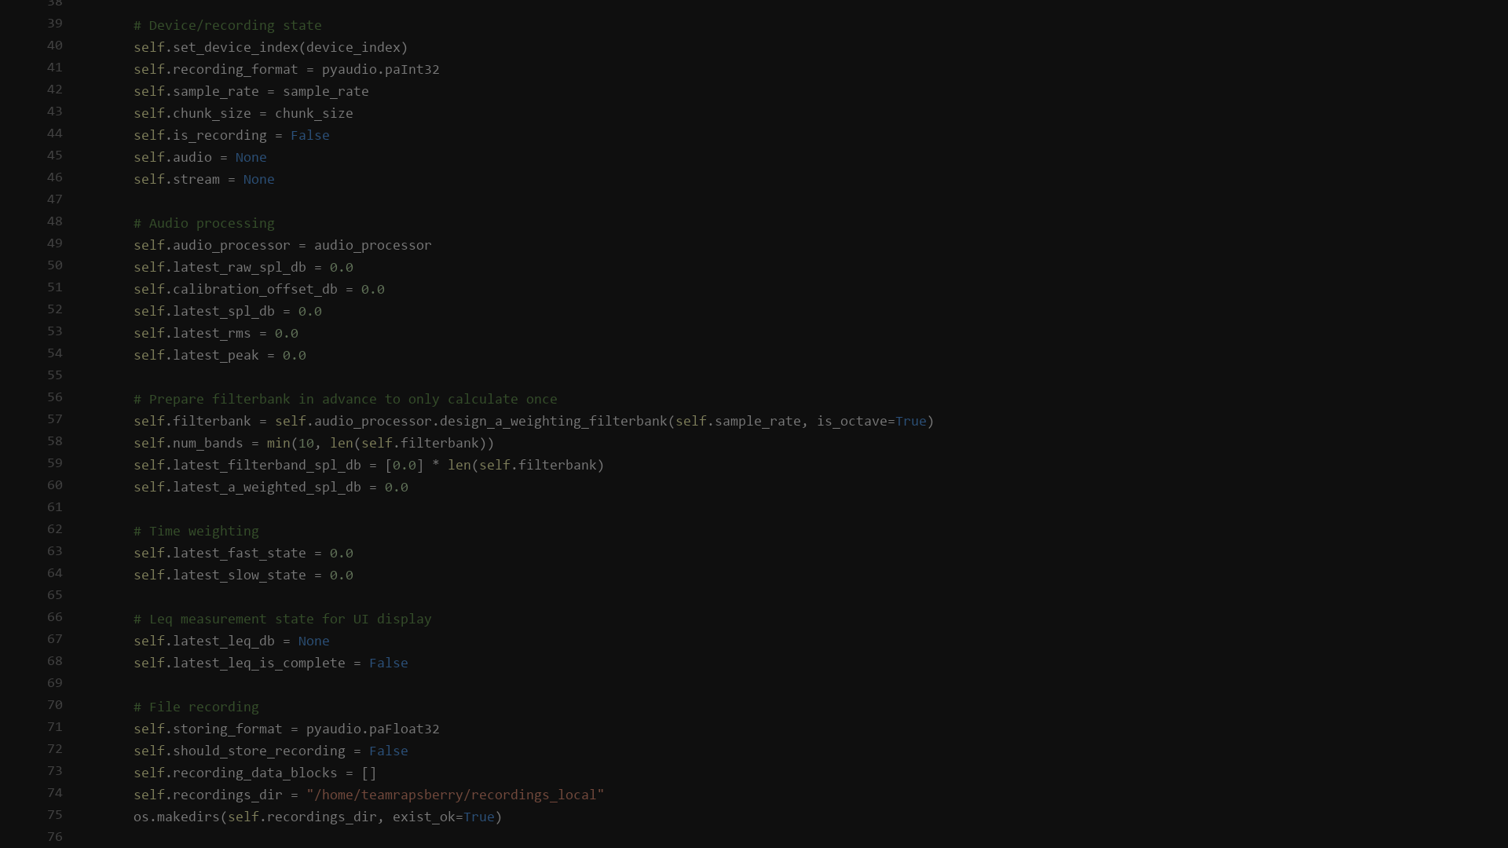
Aufgabe
Ein embedded SPL-Meter mit den üblichen Audio-Kennwerten,
programmiert in Python. Echtzeit-Berechnung von SPL-Metriken
durch hardwarenahe und effiziente Programmierung
auf einem Raspberry Pi Zero W.
Fokus:
- Echtzeit-Audioanalyse
- Hardwarenahe Python-Programmierung
- Ressourcenschonende Umsetzung

Slide 3
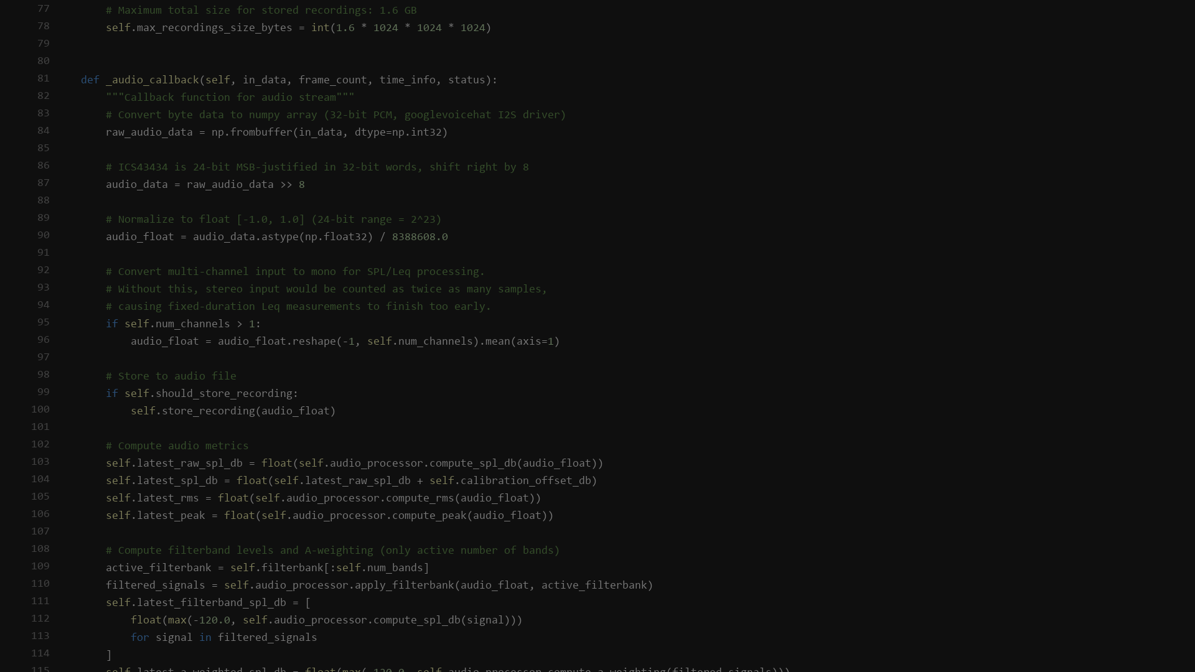
Anforderungen
Muss:
Digitaler Audioeingang über USB (bis 48kHz)
Echtzeit SPL-Berechnung (Peak, RMS and SPL in dB)
Zeitbewertung (Fast & Slow)
Leq Messung
Oktav- & Terzbandanalyse
Frequenzbewertung (Z- & A-Bewertung)
Leichtgewichtige Web-UI
JSON Export der Messdaten
Kann:
Mikrofonkalibrierung
Command Line Steuerung
Audio Aufzeichnung der Messung

Slide 4
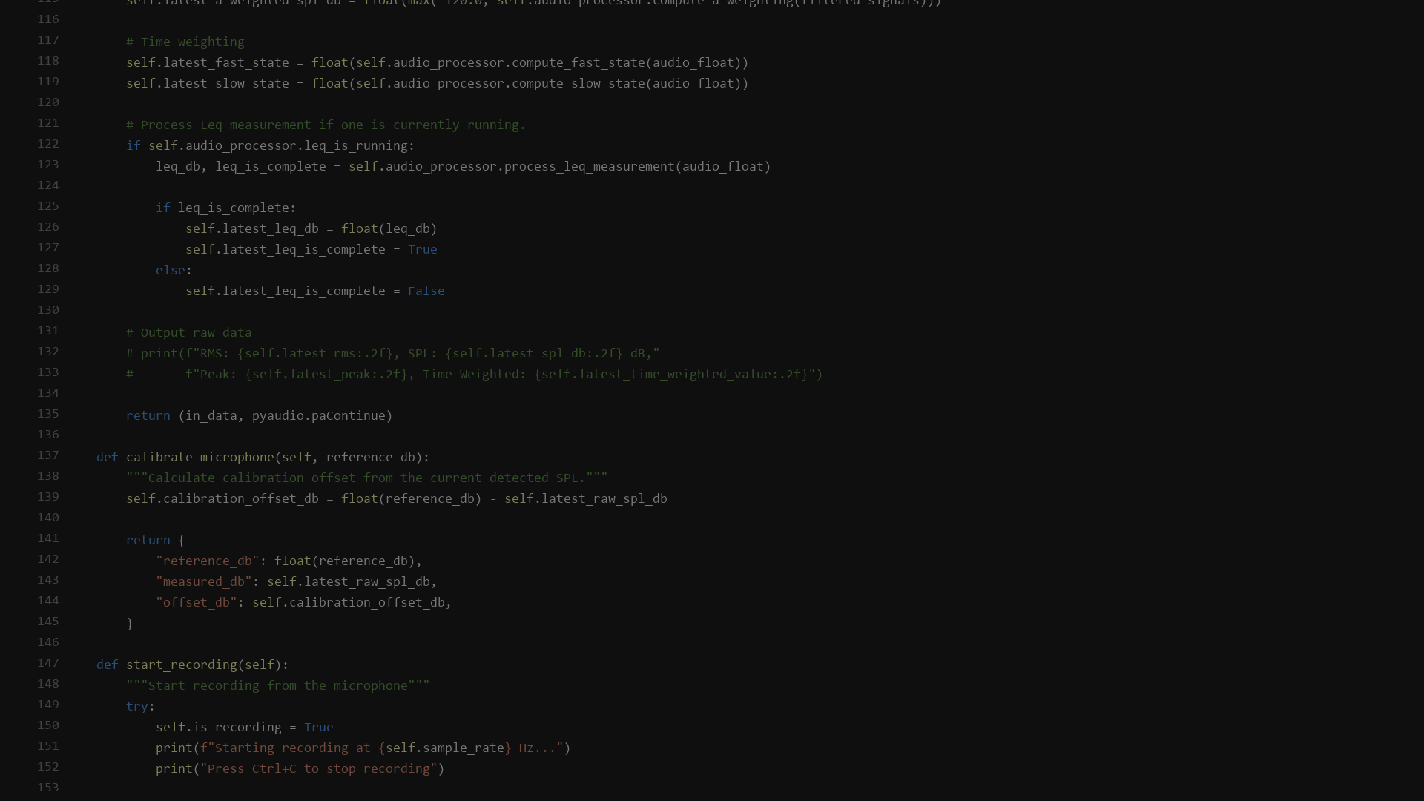
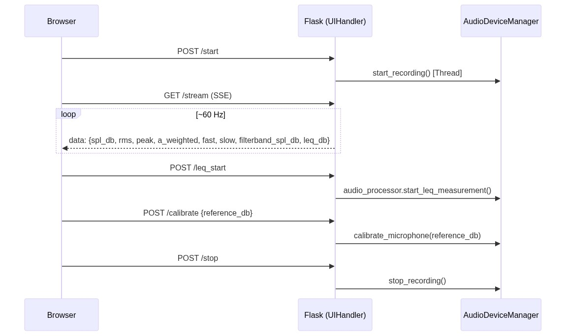
Umsetzung
Verwendete Software
Python v. 3.12
Pakete: Flask, PyAudio, NumPy, SciPy
Verwendete Hardware
Raspberry Pi Zero W
Adafruit I2S MEMS Mikrofon ICS-43434
Ansatz:
Audio Stream vom Mikrofon
Verarbeitung der Audiodaten in AudioProcessor
Darstellung der Audio Metrics über lokal gehostete Flask Web-UI

Slide 5
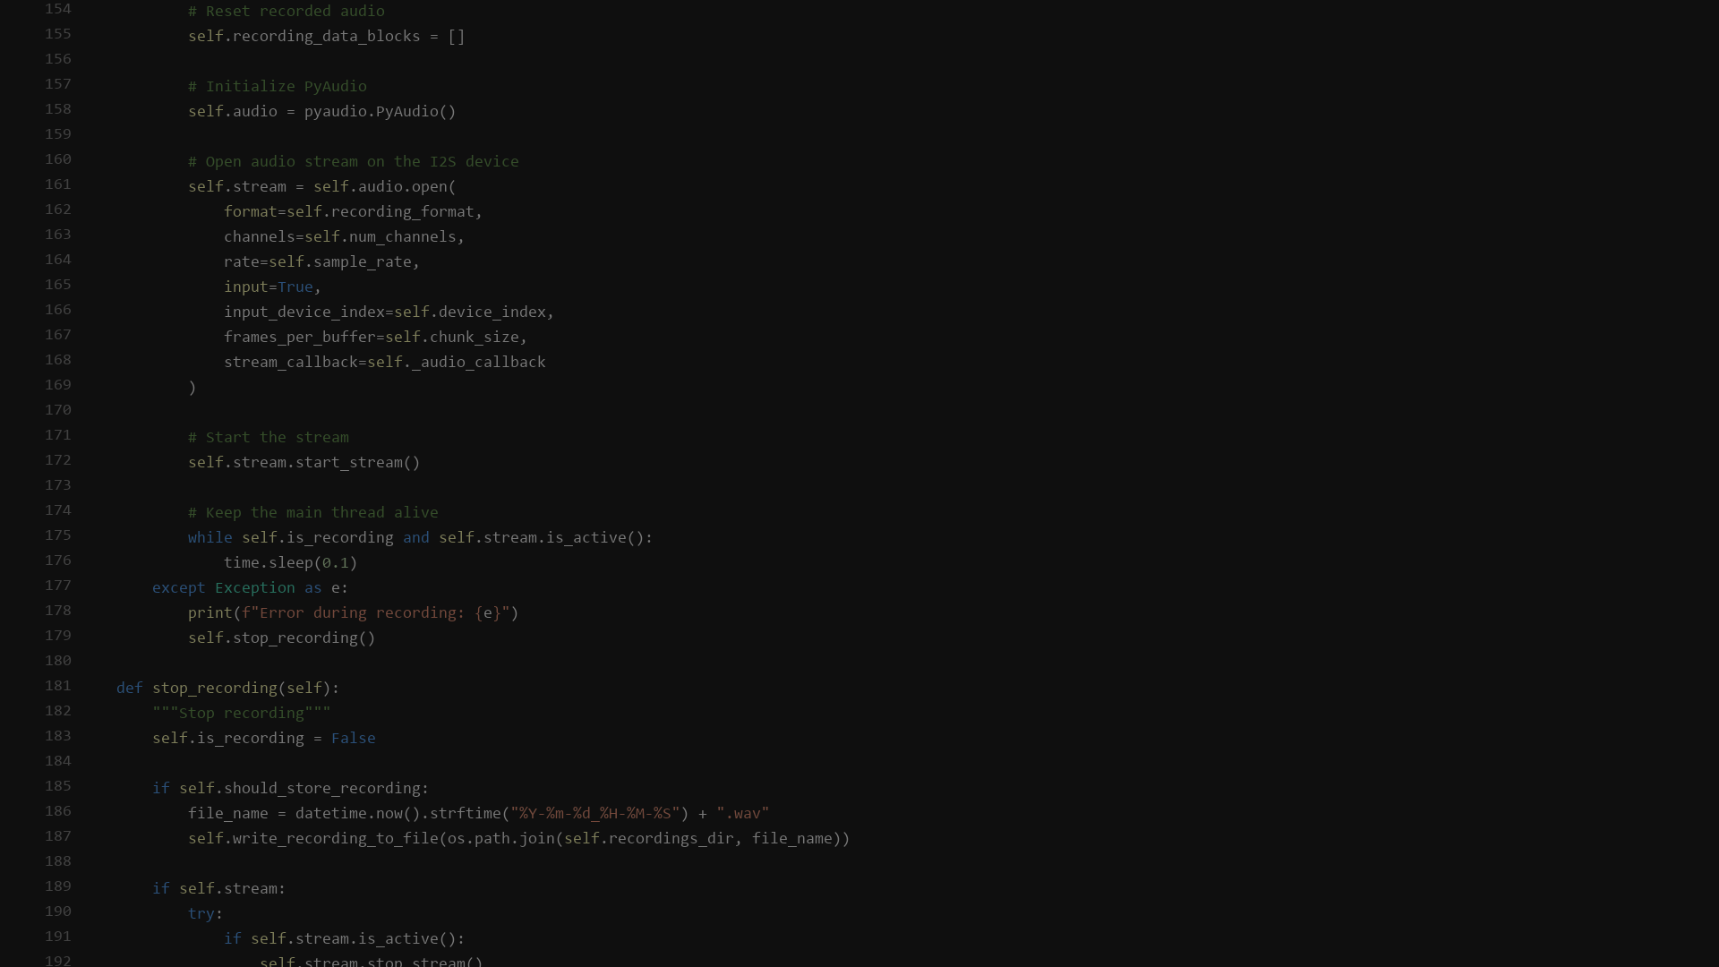
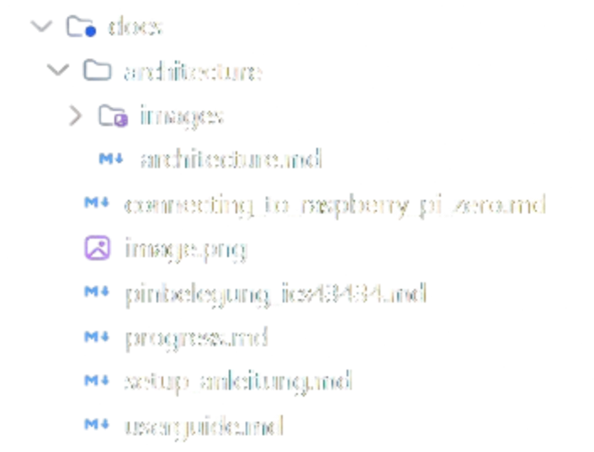
Dokumentation
Übersicht über die Programmier und Aufbau des SPL-Meters
Remote Zugriff und SSH einrichten
Vorschrittsbericht während der Programmierung
Anleitung zur Einrichtung einer Kopie des SPL-Meters
Nutzeranleitung

Slide 6
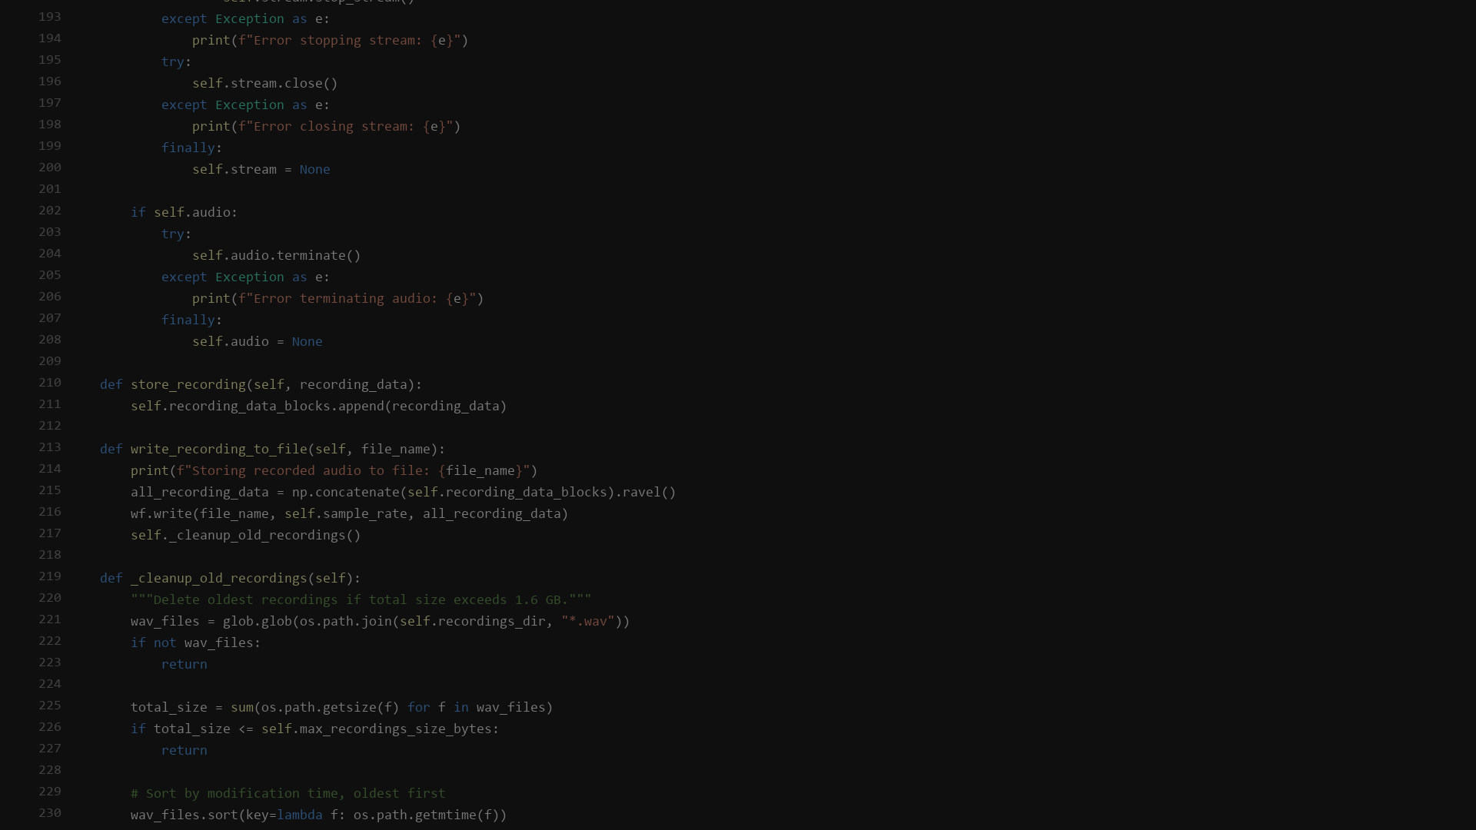
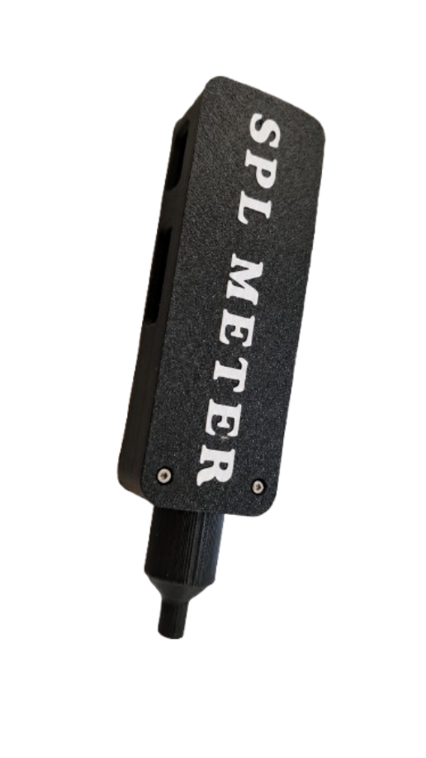
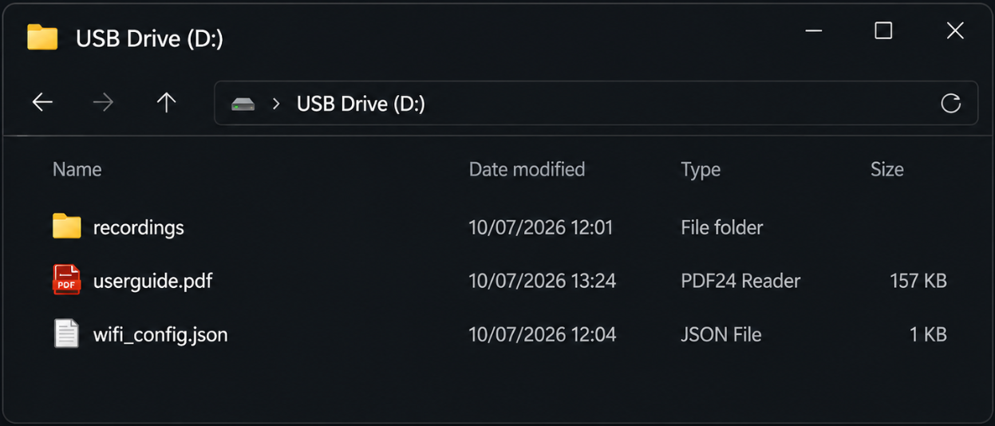
Demonstration
Schließe das SPL-Meter über den mittleren USB-Port an einen PC an.
Nach 60 sek meldet sich der Drive des SPL-Meter.

Slide 7
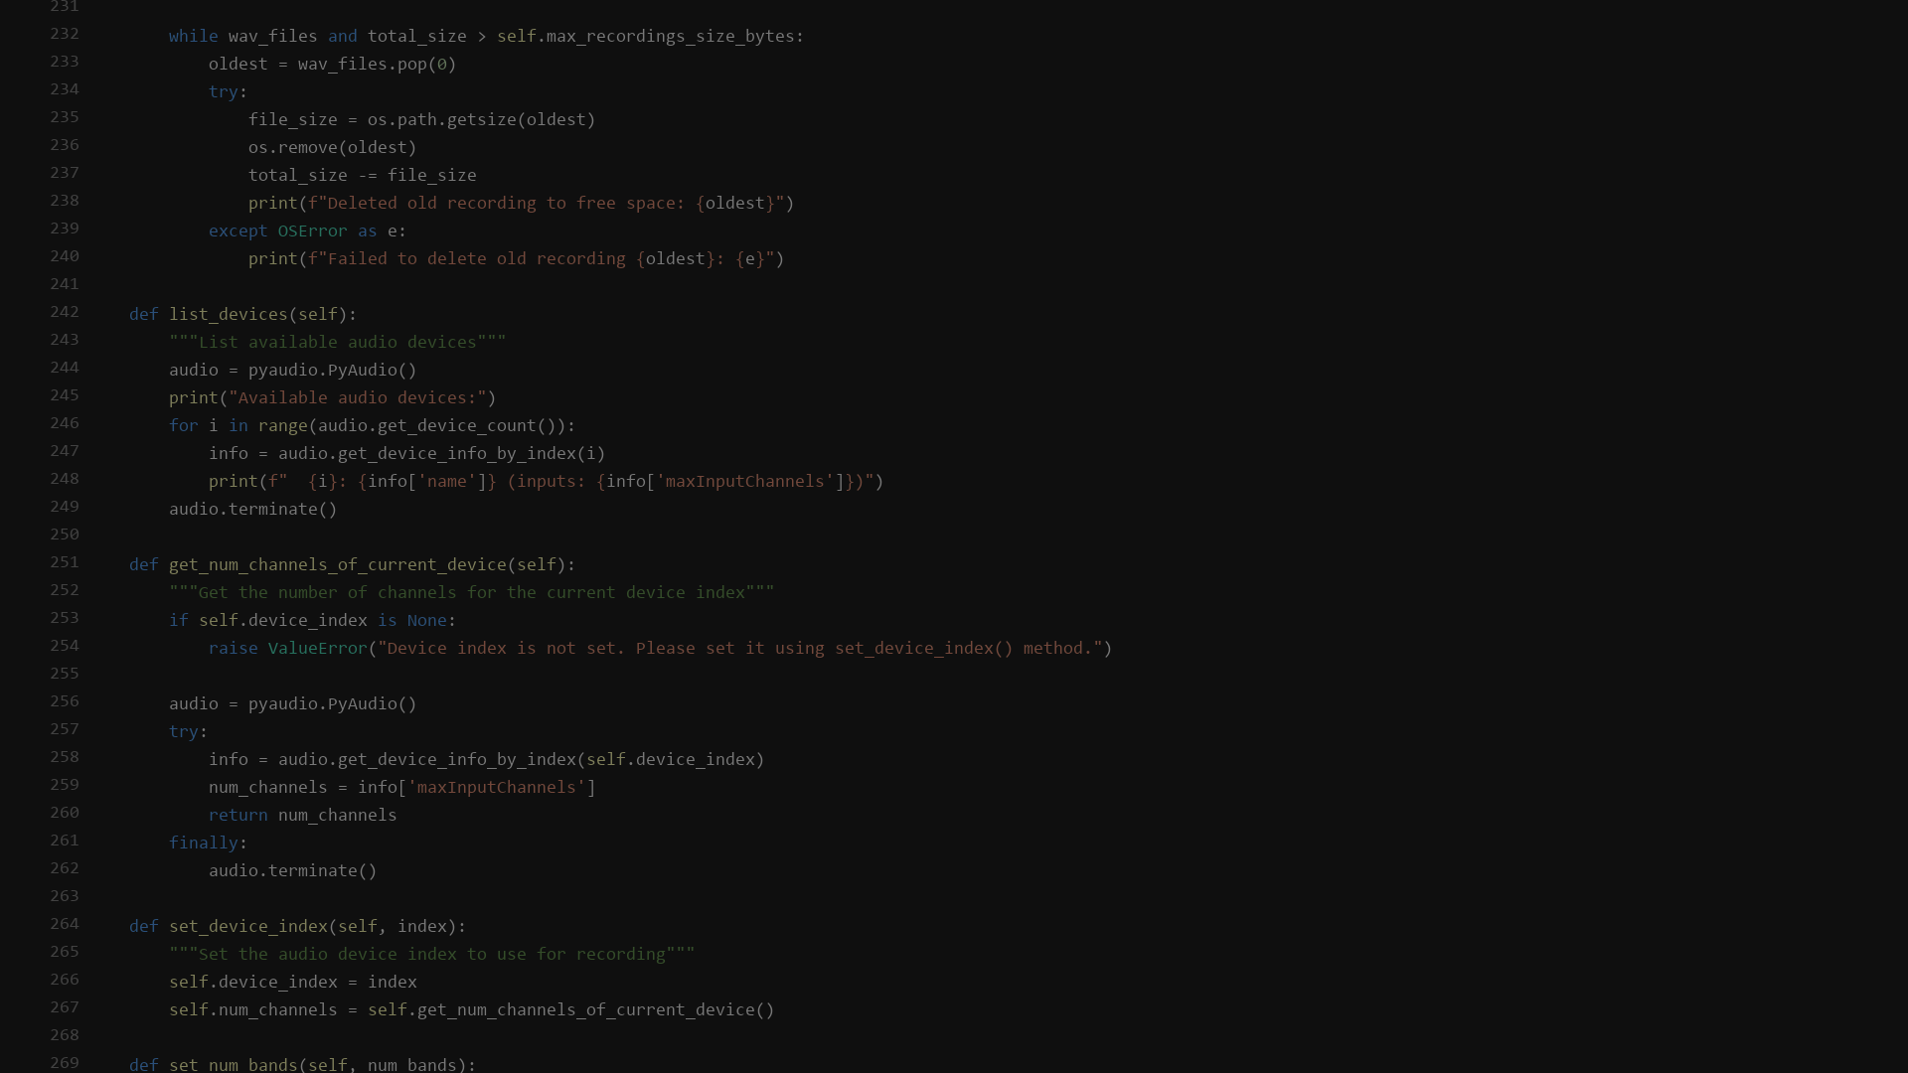
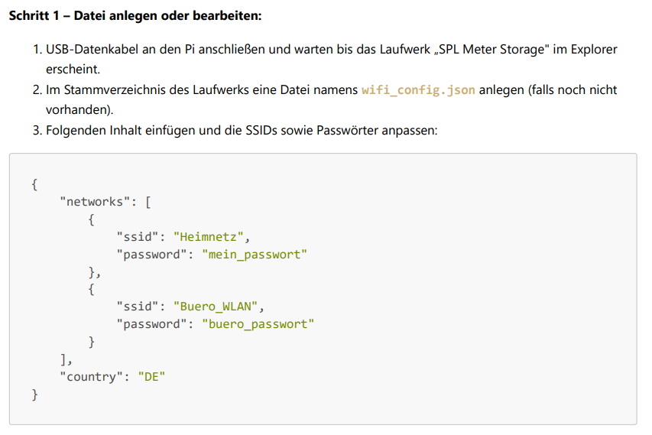
Demonstration
Der Userguide gibt klare Anweisungen wie es weitergeht.
Hier die passenden Infos für das Netzwerk eingeben und den Pi neu starten.

Slide 8
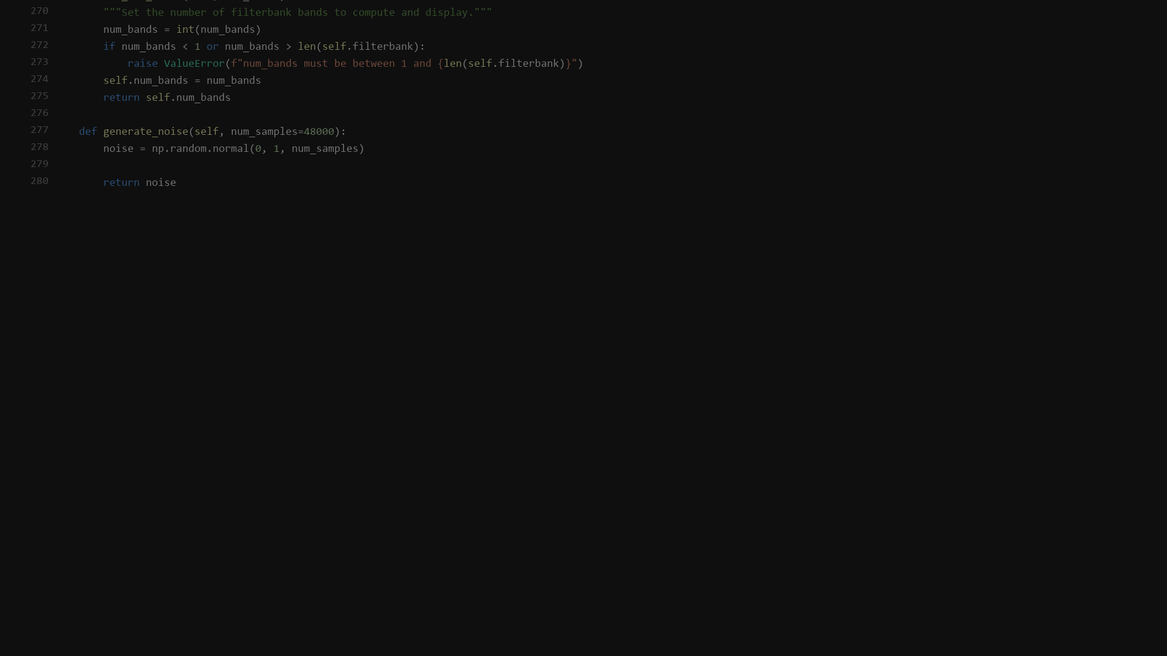
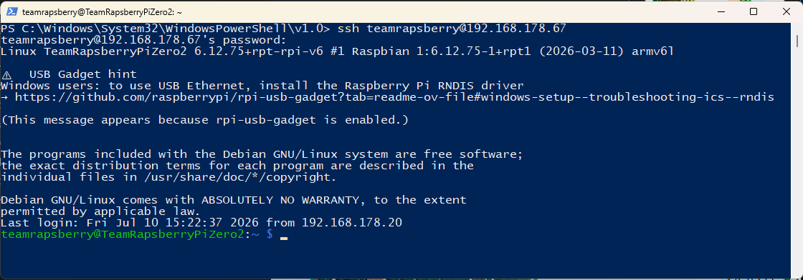
Demonstration
Finde die IP-Adresse über den Router tipp den Befehl in einen Terminal ein: ssh: teamrapsberry@<ip-address>
Nun kann man alle Optionen des Commandline-Interface nutzen

Slide 9
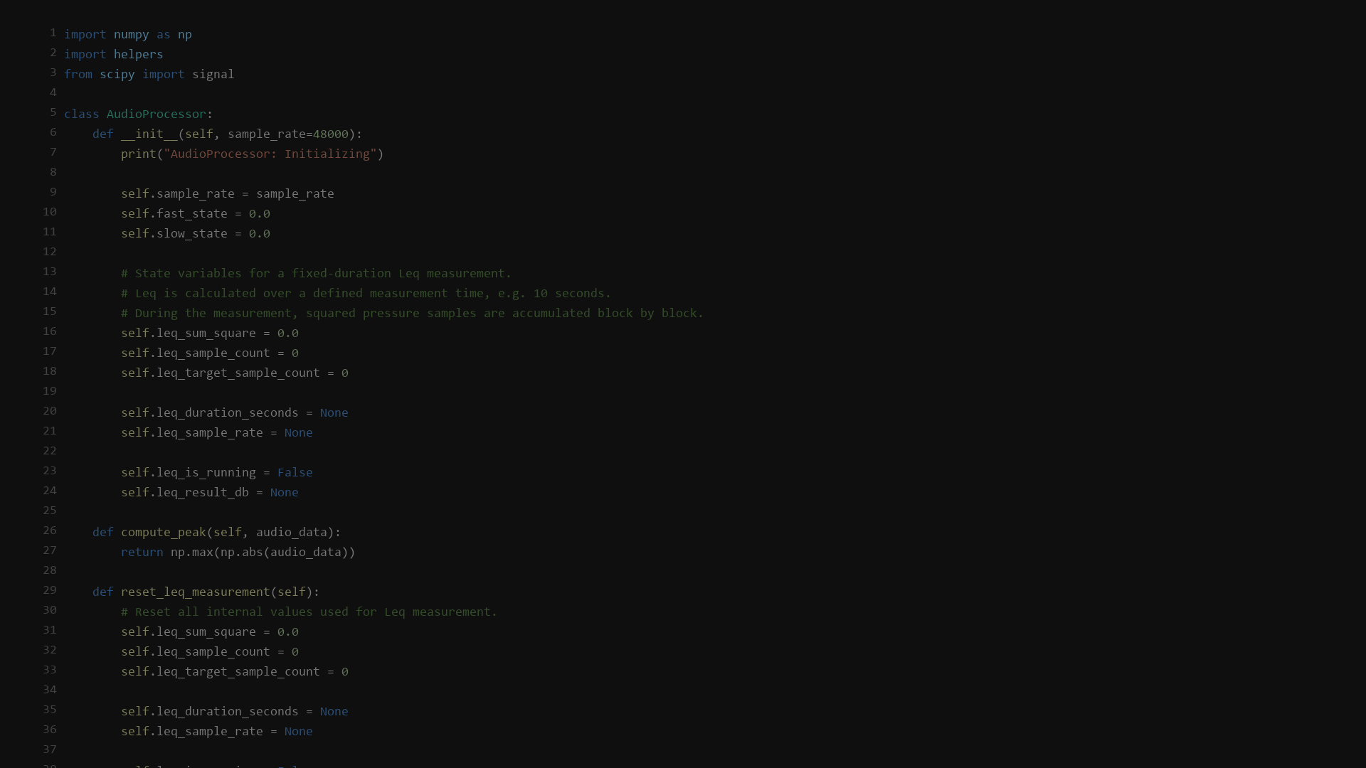
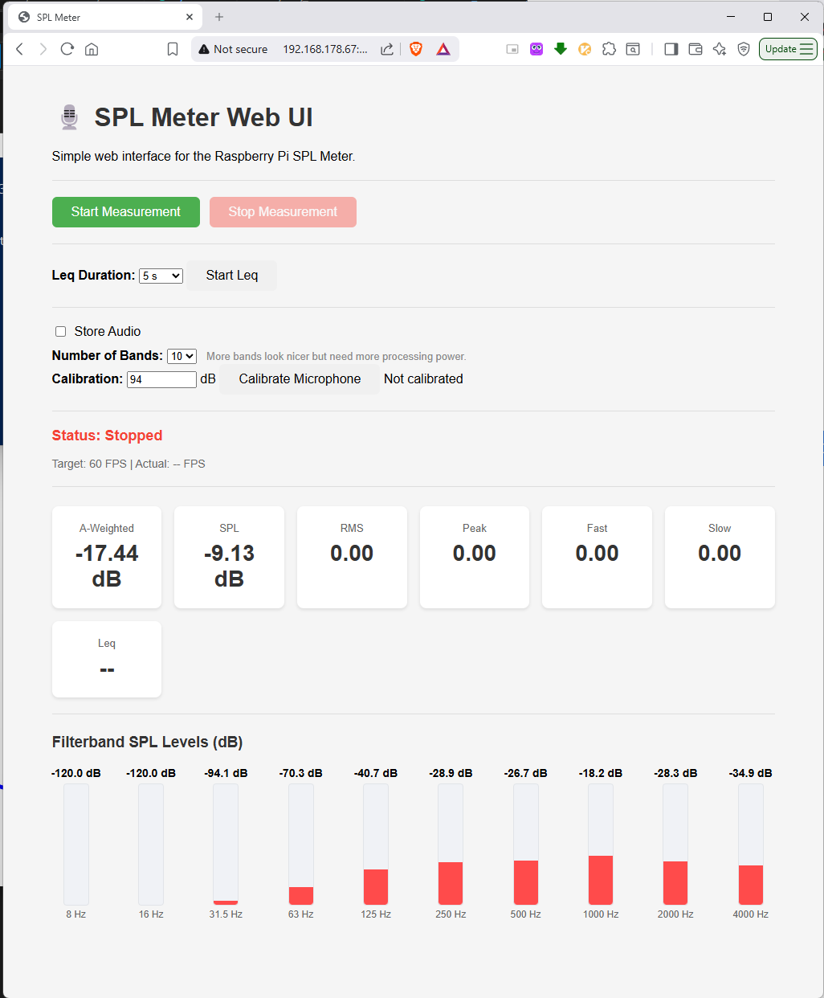
Demonstration
Das main.py des SPL-Meter startet automatisch. Daher kann die IP-Adresse auch einfach im Browser eingegeben werden und man erhält die Oberfläche.

Slide 10
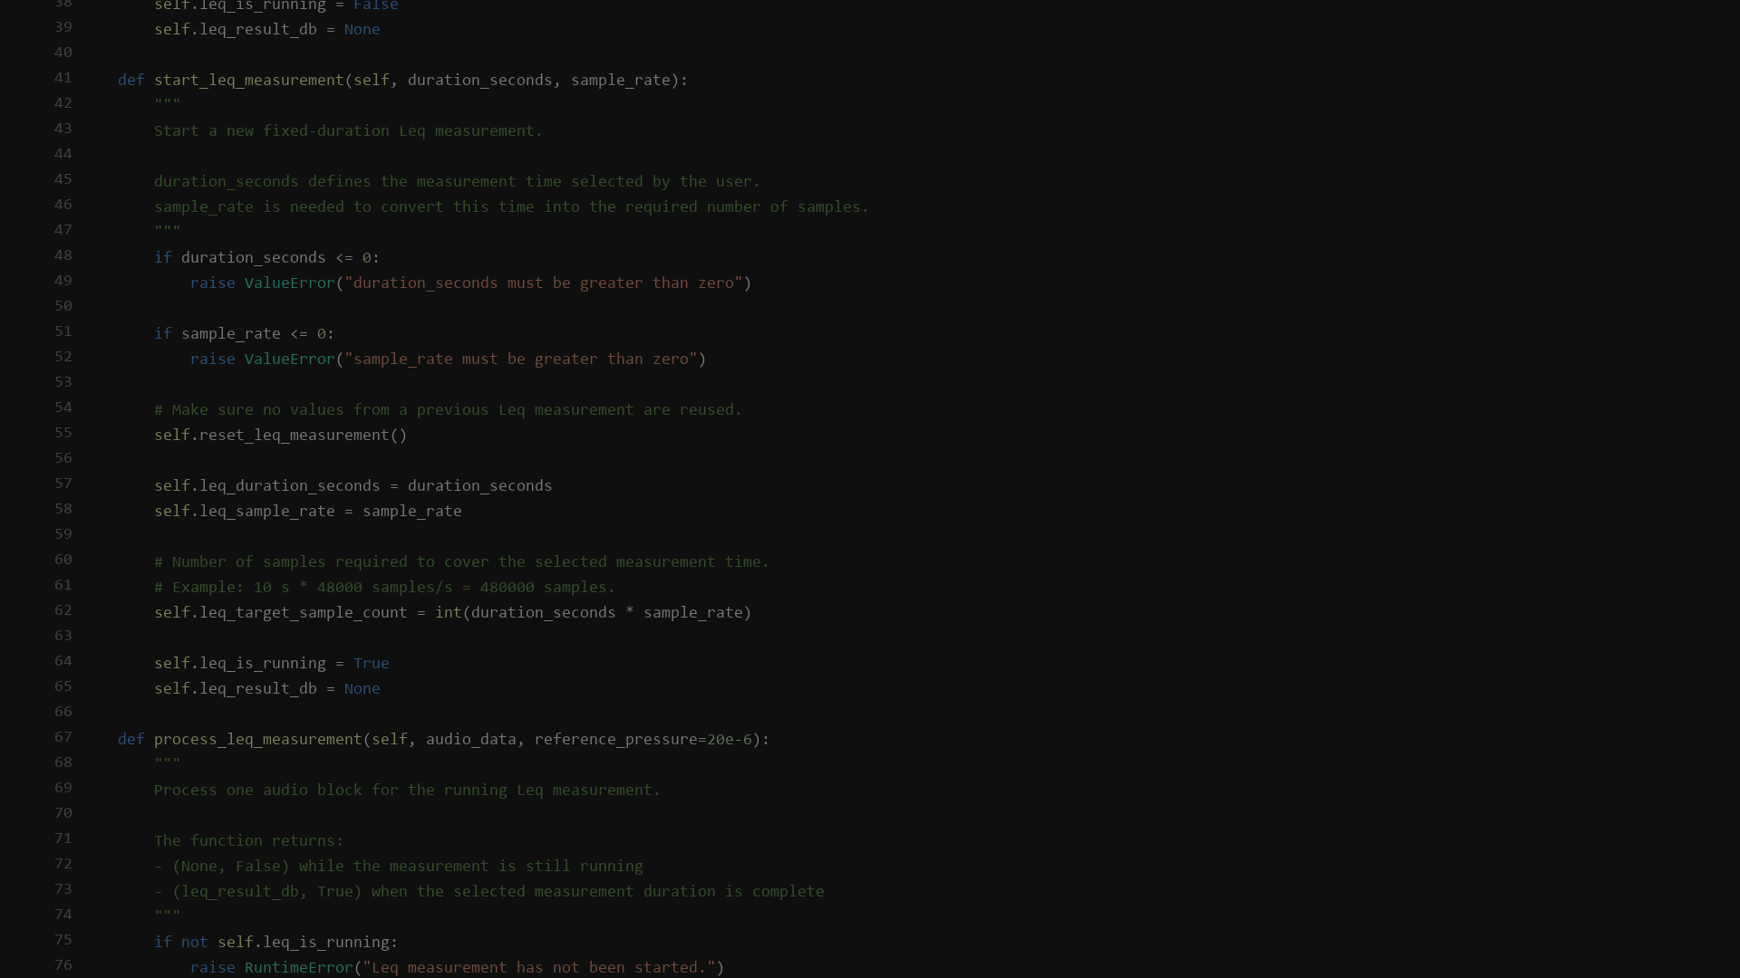
Das war’s, wir freuen uns auf eure Fragen!

Slide 11
Diskussionsrunde

